Slide 1
快乐读书吧——
《漫步世界名著花园》
语文精品课件 六年级下册
授课老师：某某 | 授课时间：20XX.XX
某某小学

Slide 2
课前导读
跟随外国文学名著的脚步，去发现更广阔的世界。
通过这一单元的学习，我们了解了几部外国文学作品，学会了把握名著的主要内容，会对书里的人物作出自己的评价。你能对书中某个人物做出评价吗？

Slide 3
课前导读
书中每个人都是立体的、多面的，评价人物时站在不同的角度就会有不同的结论。因此我们评价人物时角度不能太单一。

Slide 4
感知全书梗概
感知全书
今天我想邀请大家来跟我读一部名著，这究竟是一本什么书呢？在揭开神秘面纱之前，我有几个问题想问问大家：你的理想是什么呢？如果多年以后有人站出来反对你的理想，你又会怎样选择呢？

Slide 5
感知全书梗概
感知全书
今天我们要了解的书中的主人公就有一个航海梦，你们看这两个人，他们当中就有一位是这本书的主人公！请同学们猜一猜：这两个人是谁？他们在谈论什么？结果怎样？

Slide 6
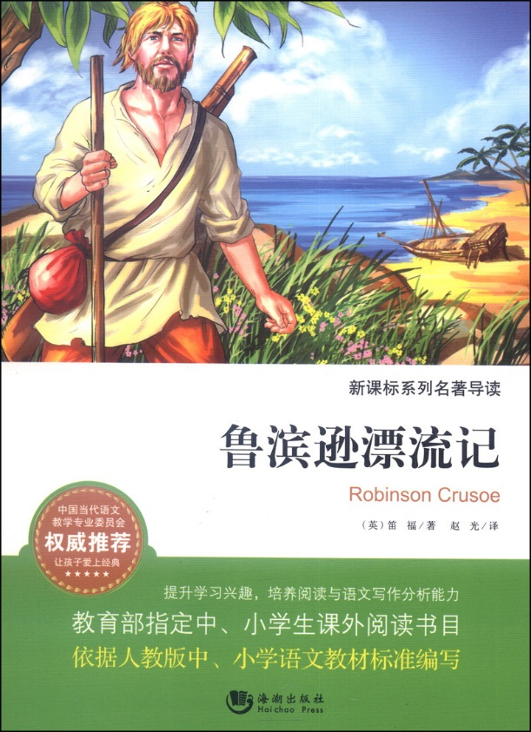
感知全书梗概
父亲以及家人的极力劝阻也没能阻挡他去实现自己的航海梦，他毅然驶向了大海，他就是英国作家笛福笔下《鲁滨逊漂流记》一书中的主人公——鲁滨逊。今天我们就一起走进鲁滨逊的传奇人生！

Slide 7
感知全书梗概
当你看见这本书时，你最想做什么？
仔细阅读封面，你获得了哪些信息？
书名、作者、译者、出版社
作者简介
丹尼尔·笛福（1660—1731），18世纪英国作家。英国现实主义小说的奠基人，被誉为“欧洲小说之父、英国现实主义小说之父、英国报纸之父、现代新闻业之父”等。

Slide 8
感知全书梗概
从封底上我们可以知道哪些信息？
封底有书名、价格及条形码。
你从扉页中知道了什么？
笛福的《鲁滨逊漂流记》为什么会如此吸引读者呢？它有哪些故事情节呢？

Slide 9
预测理清情节
作者笛福曾这样点评鲁滨逊：不安于现状，勇于行动，勇于追求，不畏艰险，按照现代文明的模式，开辟新天地的创造者。

Slide 10
预测理清情节
通过初读目录“初次航海、再次航海、死里逃生、重返故乡、故地重游”及部分原文，感知鲁滨逊这个人物的形象，初步掌握故事情节。

Slide 11
预测理清情节
初次航海
首次出海的鲁滨逊没有任何的航海经验，他对大海一无所知，那么他会面临哪些困难呢？

Slide 12
预测理清情节
再次航海
如果你是死里逃生的鲁滨逊，接下来你会怎样做？
主人公后来再次航海，又会有什么在等待着他呢？他能否和上次一样平安归来呢？

Slide 13
预测理清情节
死里逃生、荒岛日记
一动也不动地坐着，空想得到那得不到的东西，是毫无用处的。
——《鲁滨逊漂流记》
这件事对鲁滨逊的触动很大，我想他之所以能够在孤岛上生活28年之久，就是靠着这种精神。无论面对怎样的困境都要坚强勇敢地走出来。因此他开始往积极的一面考虑。

Slide 14
预测理清情节
重回故乡
鲁滨逊足足在这个荒岛上生活了28年2个月29天。一艘英国船只因为水手闹事在荒岛附近停靠，鲁滨逊帮助船长解决了闹事的水手后，他搭上了这艘船，重新回到了阔别已久的故乡。

Slide 15
预测理清情节
制定计划
《鲁滨逊漂流记》阅读计划表
第一周（ 月 日— 月 日）
第二周（ 月 日— 月 日）
第三周（ 月 日— 月 日）
第四周（ 月 日— 月 日）

Slide 16
预测理清情节
读书笔记
我们可以在页面的空白处随时写下自己的感触。
看到特别喜欢的段落，可以摘抄在笔记本中，并把页码标注下来。

Slide 17
分享读书快乐
现在我们先来玩一个游戏：我来问，你来答。
鲁滨逊是哪国人？
英国。
鲁滨逊为何要出海？
因为他喜欢航海和冒险。

Slide 18
分享读书快乐
聚焦内容
鲁滨逊流落荒岛后，面临着哪三方面的困难？
野人和野兽的威胁、精神世界的无助和孤独、生活环境差。
鲁滨逊一共在荒岛上呆了多少年？
28年。
鲁滨逊在荒岛上种了什么农作物？
麦子。

Slide 19
分享读书快乐
聚焦内容
鲁滨逊在荒岛上缺少什么物品？
衣服、本子、墨水、笔。
鲁滨逊是如何离开荒岛的？
他救了一艘英国商船的船长，船长带他回了家。
鲁滨逊在荒岛上养了几种动物？
猫、狗、羊、小鹦鹉。

Slide 20
分享读书快乐
聚焦内容
鲁滨逊救了一个野人，那个野人叫什么名字？
星期五。
我们可以用哪些词来评价鲁滨逊？
坚强、勇敢、乐观向上、聪明。

Slide 21
分享读书快乐
聚焦内容
寻找漂流驿站
介绍鲁滨逊经过了哪些漂流驿站。
约克郡——北非摩洛哥——西非几内亚海岸——南美巴西——孤岛——英国

Slide 22
分享读书快乐
聚焦写法
笛福的《鲁滨逊漂流记》在西方的评价很高，是什么成就了《鲁滨逊漂流记》？在读这本书的过程中你发现了什么？

Slide 23
分享读书快乐
从语言、情节两个方面进行交流。
在黑暗中，在洞口射进去的微弱光线反射下，忽然看见有两只发光的大眼睛，也不知道是野兽的眼睛，还是人的眼睛，那对眼睛像两颗星星闪闪发亮。（比喻、拟人）

Slide 24
交流心得 持续阅读
小结
一部好的作品的精华部分，能紧紧抓住读者的心，值得我们一字一句地读，深入理解。边读边思考，读思结合，阅读才有趣味。读书的思考可以随时批注在文字的旁边，有感而发的文字是最可贵的文字，这也可能成为我们后边写整本书的读后感的第一手资料。

Slide 25
分享读书快乐
从鲁滨逊身上，你受到的最大的启发是什么？
请你自制一张书签，上面写上一两句简单的话，作为推荐阅读这本书的理由。

Slide 26
交流心得 持续阅读
拓展阅读
推荐阅读：《爱丽丝漫游奇境》。
在这个单元里，我们接触到了几本世界名著，它不仅情节引人入胜，而且有深刻的内涵。正因为如此，我们阅读起来才更有乐趣。

Slide 27
交流心得 持续阅读
今天给大家推荐一本十九世纪英国作家刘易斯·卡罗尔创作的著名儿童文学作品《爱丽丝漫游奇境》。

Slide 28
交流心得 持续阅读
《爱丽丝漫游奇境》的艺术魅力，还在于其英国式的幽默。作者以轻松、诙谐的笔调去叙述、描写，其中充满了蕴含深意的种种笑语、傻话、俏皮话或双关语。这种奇妙的幽默艺术，历来为人们所称道。

Slide 29
快乐读书吧——
感谢各位聆听
语文精品课件 六年级下册
授课老师：某某 | 授课时间：20XX.XX
某某小学

